Slide 1
第四章 数据库安全性
4.1 数据库安全性概述
4.2 数据库安全性控制
4.3 视图机制
4.4 审计（Audit）
4.5 数据加密
4.6 其他安全性保护
4.7 小结

Slide 2
数据库安全性
问题的提出
数据库的一大特点是数据可以共享
数据共享必然带来数据库的安全性问题
数据库系统中的数据共享不能是无条件的共享
数据库的安全性是指保护数据库以防止不合法使用所造成的数据泄露、更改或破坏 。
系统安全保护措施是否有效是数据库系统主要的性能指标之一。

Slide 3
4.1 数据库安全性概述
4.1.1 数据库的不安全因素
4.1.2 安全标准简介

Slide 4
数据库的不安全因素
1.非授权用户对数据库的恶意存取和破坏
数据库管理系统提供的安全措施主要包括用户身份鉴别、存取控制和视图等技术。
2.数据库中重要或敏感的数据被泄露
强制存取控制、数据加密存储和加密传输等， 安全性要求较高的进行审计日志分析
3.安全环境的脆弱性
计算机硬件、操作系统、网络系统等的安全性 建立一套可信（Trusted）计算机系统的概念和标准

Slide 5
4.1 计算机安全性概述
4.1.2 计算机及信息技术安全标准简介
TCSEC或DoD85标准：美国国防部颁布，桔皮书
CC标准：国际公认的表述信息技术安全性的结构通用准则

Slide 6
TCSEC/TDI安全级别划分
TCSEC/TDI，紫皮书，中定义了数据库管理系统的设计和实现中需要满足的安全级别评估标准。
从四个方面来描述安全性级别划分的指标：安全策略、责任、保证 、文档。
四组（division）七个等级
D
C（C1，C2）
B（B1，B2，B3）
A（A1）
按系统可靠或可信程度逐渐增高

Slide 7
CC评估保证等级的划分
评估保证级EAL
EAL1到EAL7，逐渐增高
C1和C2相当于EAL2和EAL3
B1，B2，B3相当于EAL4 、EAL5和EAL5
A1相当于EAL7

Slide 8
第四章 数据库安全性
4.1 计算机安全性概述
4.2 数据库安全性控制
4.3 视图机制
4.4 审计（Audit）
4.5 数据加密
4.6 统计数据库安全性
4.7 小结

Slide 9
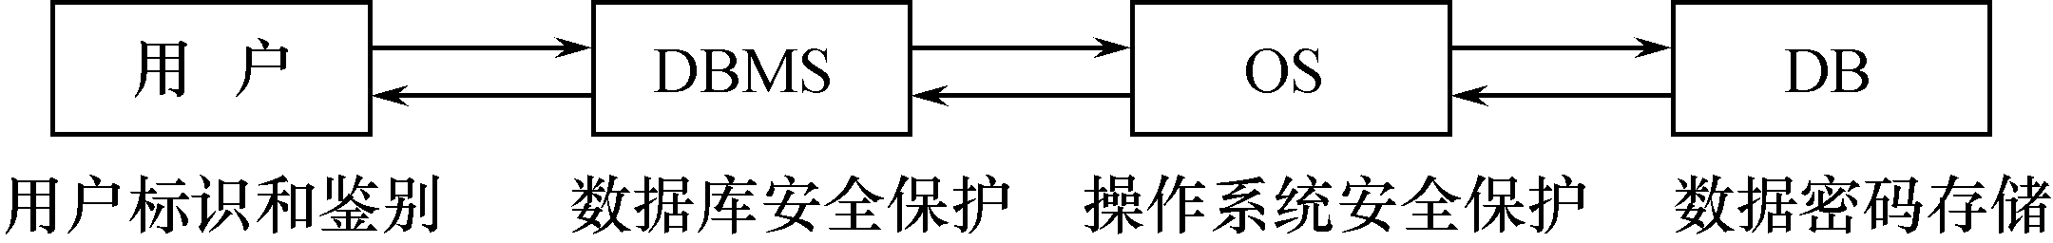
数据库安全性控制概述（续）
计算机系统中，安全措施是一级一级层层设置
计算机系统的安全模型

Slide 10
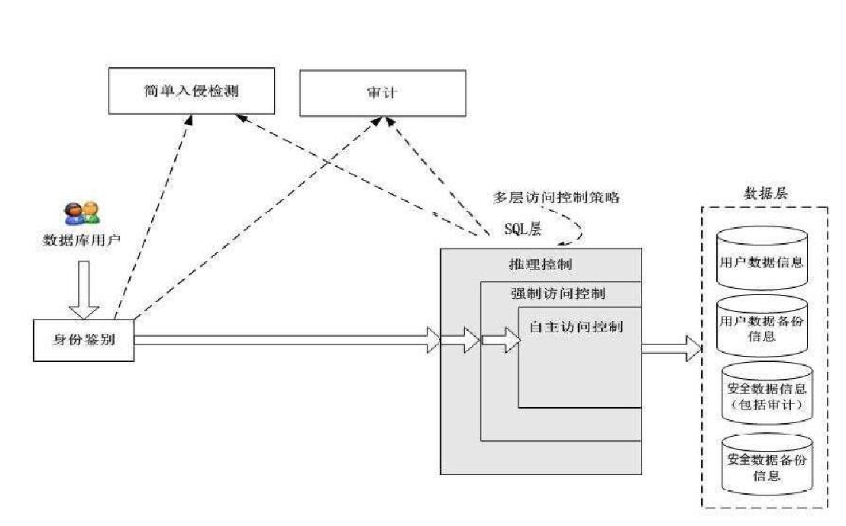
数据库管理系统安全性控制模型

Slide 11
存取控制流程
首先，数据库管理系统对提出SQL访问请求的数据库用户进行身份鉴别，防止不可信用户使用系统。
然后，在SQL处理层进行自主存取控制和强制存取控制，进一步可以进行推理控制。
还可以对用户访问行为和系统关键操作进行审计，对异常用户行为进行简单入侵检测。
数据存储层，安全有关的数据，加密功能。

Slide 12
数据库安全性控制概述（续）
数据库安全性控制的常用方法
用户标识和鉴别
存取控制
视图
审计
数据加密
其他安全性保护

Slide 13
4.2 数据库安全性控制
4.2.1 用户标识与鉴别
4.2.2 存取控制
4.2.3 自主存取控制方法
4.2.4 授权与回收
4.2.5 数据库角色
4.2.6 强制存取控制方法

Slide 14
4.2.1 用户标识与鉴别
用户标识与鉴别
系统提供的最外层安全保护措施，用户名和用户标识号
多种鉴别方法：静态口令，动态口令，生物特征鉴别，智能卡鉴别等。
在一个系统中往往是多种方法结合

Slide 15
4.2 数据库安全性控制
4.2.1 用户标识与鉴别
4.2.2 存取控制
4.2.3 自主存取控制方法
4.2.4 授权与回收
4.2.5 数据库角色
4.2.6 强制存取控制方法

Slide 16
4.2.2 存取控制
存取控制机制组成：用户权限定义和合法权检查机制一起组成了DBMS的安全子系统
（1）定义用户权限，并把用户权限登记到数据字典中
（2）合法权限检查 ，超出权限，将被拒绝。

Slide 17
存取控制（续）
自主存取控制（Discretionary Access Control ，简称DAC）
用户对不同的数据库对象有不同的存取权限，不同的用户对同一对象也有不同的权限，而且用户还将其拥有的存取权限转授给其它用户；
C2级，灵活
强制存取控制（Mandatory Access Control，简称 MAC）
每一个数据库对象被标以一定的密级，每一个用户也被授予某一个级别的许可证，对于任意一个对象，只有具有合法许可证的用户才可以存取。
B1级，严格

Slide 18
4.2 数据库安全性控制
4.2.1 用户标识与鉴别
4.2.2 存取控制
4.2.3 自主存取控制方法
4.2.4 授权与回收
4.2.5 数据库角色
4.2.6 强制存取控制方法

Slide 19
4.2.3 自主存取控制方法
通过 SQL 的 GRANT 语句和 REVOKE 语句实现
用户权限组成两个要素
数据对象
操作类型
定义用户存取权限：定义用户可以在哪些数据库对象上进行哪些类型的操作
定义存取权限称为授权
大型数据库管理系统都支持自主存取控制

Slide 20
自主存取控制方法（续）
关系数据库系统中存取控制对象
对象类型 | 对象 | 操 作 类 型
数据库 模式 | 模式 | CREATE SCHEMA
 | 基本表 | CREATE TABLE，ALTER TABLE
 | 视图 | CREATE VIEW
 | 索引 | CREATE INDEX
数据 | 基本表和视图 | SELECT，INSERT，UPDATE，DELETE，REFERENCES， ALL PRIVILEGES
 | 属性列 | SELECT，INSERT，UPDATE， REFERENCES
 |  | ALL PRIVILEGES
关系数据库系统中的存取权限

Slide 21
4.2 数据库安全性控制
4.2.1 用户标识与鉴别
4.2.2 存取控制
4.2.3 自主存取控制方法
4.2.4 授权与回收
4.2.5 数据库角色
4.2.6 强制存取控制方法

Slide 22
MySQL 登录用户
创建登录用户
create user 用户名 IDENTIFIED by 密码
如：create user u1 IDENTIFIED by '123'
普通用户登录后只能够链接到数据库服务器上，不具有访问数据库的权限。
删除登录用户：drop user 用户名
查看当前用户：SELECT user()
查看所有用户：select * from mysql.user

Slide 23
4.2.4 授权与回收
一、GRANT
GRANT语句的一般格式：
GRANT <权限>[,<权限>]...
[ON <对象类型> <对象名>]
TO <用户>[,<用户>]...
[WITH GRANT OPTION];

Slide 24
GRANT（续）
发出GRANT：
DBA
数据库对象创建者（即属主Owner）
拥有该权限的用户
按受权限的用户
一个或多个具体用户
PUBLIC（全体用户）

Slide 25
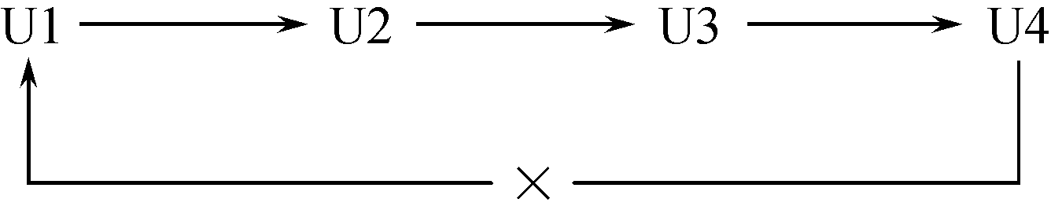
WITH GRANT OPTION子句
WITH GRANT OPTION子句:
指定：可以再授予
没有指定：不能传播
不允许循环授权

Slide 26
授权与回收（续）
二、REVOKE
授予的权限可以由DBA或其他授权者用REVOKE语句收回
REVOKE语句的一般格式为：
REVOKE <权限>[,<权限>]...
[ON <对象类型> <对象名>]
FROM <用户>[,<用户>]...;[cascade/restrict]
MySQL中没有cascade选项

Slide 27
MySQL中的grant和revoke
全局级别
数据库级别
表层级
列层级

Slide 28
例题：授权
Select * from mysql.user
用户有：u1，u2，u3，u4，u5，u6
1.grant all on *.* to u1
2.grant all on educ.student to u3
3.grant select on educ.student to u4
查看权限：show GRANTS for 用户名

Slide 29
回收
1.Revoke all on *.* from u1
2. Revoke all on educ.student from u3
3. Revoke select on educ.student from u4
4.把查询course表和修改course表中的cname的权限授给用户u4
grant SELECT on educ.course to u4
grant UPDATE(cname) on educ.course to u4

Slide 30
例题（续）授权
5.把在sc表中插入的权限授予给u4
grant insert on educ.sc to u4
grant SELECT on educ.sc to u4
6.把在sc表中删除记录的权限授予给u4
grant delete on educ.sc to u4
回收：grant to 换成 revoke from

Slide 31
例题（续）授权
7.把对表SC的select权限授予u5用户，并允许他再将此权限授予其他用户,用u5的身份，把对表SC的select权限授予u6用户，不允许他再将此权限授予其他用户。
grant SELECT on educ.sc to u5 with GRANT option
切换成u5执行下面代码：
grant SELECT on educ.sc to u6
8.回收上一题中的权限
revoke SELECT on educ.sc from u5
revoke SELECT on educ.sc from u6

Slide 32
小结:SQL灵活的授权机制
DBA：拥有所有对象的所有权限
不同的权限授予不同的用户
用户：拥有自己建立的对象的全部的操作权限
GRANT：授予其他用户
被授权的用户
“继续授权”许可：再授予
所有授予出去的权力在必要时又都可用REVOKE语句收回

Slide 33
4.2 数据库安全性控制
4.2.1 用户标识与鉴别
4.2.2 存取控制
4.2.3 自主存取控制方法
4.2.4 授权与回收
4.2.5 数据库角色
4.2.6 强制存取控制方法

Slide 34
4.2.5 数据库角色
数据库角色：被命名的一组与数据库操作相关的权限
角色是权限的集合
可以为一组具有相同权限的用户创建一个角色
简化授权的过程
MySQL中低版本不支持角色

Slide 35
数据库角色（续）
[例] 通过角色来实现将一组权限授予一个用户。
步骤如下：
1. 首先创建一个角色 R1
CREATE ROLE ‘R1’;
2. 然后使用GRANT语句，使角色R1拥有Student表的SELECT、INSERT权限
GRANT SELECT,INSERT
ON EDUC.student TO ‘R1’;
显示权限：SHOW GRANTS FOR R1

Slide 36
数据库角色（续）
3. 将这个角色授予u1，u2，u3。使他们具有角色R1所包含的全部权限
GRANT 'R1' TO u1
GRANT 'R1' TO u2
GRANT 'R1' TO u3
SET DEFAULT ROLE R1 TO u1 --启用角色
用u1重新登录，u1就有了刚才的权限
4. 可以一次性通过R1来回收u1的这些权限
REVOKE 'R1' FROM u1

Slide 37
数据库角色（续）
[例] 角色的权限修改
GRANT DELETE ON course TO R1
在原来的权限的基础上增加一个delete权限
[例] 收回角色的某个权限
REVOKE SELECT ON course FROM R1

Slide 38
自主存取控制缺点
可能存在数据的“无意泄露”
原因：这种机制仅仅通过对数据的存取权限来进行安全控制，而数据本身并无安全性标记
解决：对系统控制下的所有主客体实施强制存取控制策略

Slide 39
4.2.6 强制存取控制方法（了解）
强制存取控制（MAC)
保证更高程度的安全性
用户能不能直接感知或进行控制
适用于对数据有严格而固定密级分类的部门
军事部门
政府部门
强制访问控制对专用的或简单的系统是有效的，但对通用、大型系统并不那么有效。

Slide 40
强制存取控制方法（续）
主体是系统中的活动实体
DBMS所管理的实际用户
代表用户的各进程
客体是系统中的被动实体，是受主体操纵的
文件
基表
索引
视图

Slide 41
强制存取控制方法（续）
敏感度标记（Label）
绝密（Top Secret）TS
机密（Secret） S
可信（Confidential）C
公开（Public）P
TS>=S>=C>=P
主体的敏感度标记称为许可证级别（Clearance Level）
客体的敏感度标记称为密级（Classification Level）

Slide 42
强制存取控制方法（续）
强制存取控制规则
(1)仅当主体的许可证级别大于或等于客体的密级时，该主体才能读取相应的客体
(2)仅当主体的许可证级别小于或等于客体的密级时，该主体才能写相应的客体

Slide 43
MAC与DAC
DAC与MAC共同构成DBMS的安全机制
实现MAC时要首先实现DAC
较高安全性级别提供的安全保护要包含较低级别的所有保护

Slide 44
强制存取控制方法（续）
DAC + MAC安全检查示意图
SQL语法分析 & 语义检查
DAC 检 查
安全检查
MAC 检 查
先进行DAC检查，通过DAC检查的数据对象再由系统进行MAC检查，只有通过MAC检查的数据对象方可存取。

Slide 45
第四章 数据库安全性
4.1 计算机安全性概述
4.2 数据库安全性控制
4.3 视图机制
4.4 审计（Audit）
4.5 数据加密
4.6 统计数据库安全性
4.7 小结

Slide 46
4.3 视图机制
把要保密的数据对无权存取这些数据的用户隐藏起来，对数据提供一定程度的安全保护
主要功能是提供数据独立性，无法完全满足要求
间接实现了支持存取谓词的用户权限定义

Slide 47
视图机制（续）
[例14]建立计算机系学生的视图，把对该视图的SELECT权限授于王平，王平只能检索计算机系学生的信息，把该视图上的所有操作权限授于张明，张明也只具有修改计算机系学生的权限。
先建立计算机系学生的视图CS_Student
CREATE VIEW CS_Student
AS
SELECT *
FROM Student
WHERE Sdept='CS'；
WITH CHECK OPTION

Slide 48
视图机制（续）
在视图上进一步定义存取权限
GRANT SELECT
ON CS_Student
TO 王平 ；
GRANT ALL
ON CS_Student
TO 张明；

Slide 49
4.2 数据库安全性控制
4.1 计算机安全性概述
4.2 数据库安全性控制
4.3 视图机制
4.4 审计（Audit）
4.5 数据加密
4.6 统计数据库安全性
4.7 小结

Slide 50
4.4 审计
什么是审计
任何系统的安全保护都不是完美的
审计日志（Audit Log）
将用户对数据库的所有操作记录在上面。但是，费时间，费空间。
DBA利用审计日志：找出非法存取数据的人、时间和内容
C2以上安全级别的DBMS必须具有。
审计功能通常用于安全性要求较高的部门。
提供了一种事后检查的安全机制，以后加以防范。

Slide 51
审计（续）
AUDIT语句：设置审计功能
NOAUDIT语句：取消审计功能

Slide 52
4.2 数据库安全性控制
4.1 计算机安全性概述
4.2 数据库安全性控制
4.3 视图机制
4.4 审计（Audit）
4.5 数据加密
4.6 统计数据库安全性
4.7 小结

Slide 53
4.5 数据加密
数据加密
防止数据库中数据在存储和传输中失密的有效手段。存储加密和传输加密。
加密的基本思想
原始数据（明文）变换为不可直接识别的格式（密文）
加密方法
替换方法
置换方法
混合方法
数据库中的数据加密：影响查询效率。

Slide 54
第四章 数据库安全性
4.1 计算机安全性概述
4.2 数据库安全性控制
4.3 视图机制
4.4 审计（Audit）
4.5 数据加密
4.6 其他安全保护（不讲）
4.7 小结

Slide 55
第四章 数据库安全性
4.1 计算机安全性概述
4.2 数据库安全性控制
4.3 视图机制
4.4 审计（Audit）
4.5 数据加密
4.6 其他安全保护
4.7 小结

Slide 56
4.7 小结
数据的共享日益加强，数据的安全保密越来越重要
DBMS是管理数据的核心，因而其自身必须具有一整套完整而有效的安全性机制
TCSEC和CC

Slide 57
小结（续）
实现数据库系统安全性的技术和方法
存取控制技术
视图技术
审计技术： AUDIT语句和NOAUDIT语句
自主存取控制功能
通过SQL 的GRANT语句和REVOKE语句实现
角色
使用角色来管理数据库权限可以简化授权过程
CREATE ROLE语句创建角色

